Slide 1


ANÁLISIS NUMÉRICO
RETO PERRITO
Karen Juliana Celis
David López
Camilo Muñoz

Slide 2
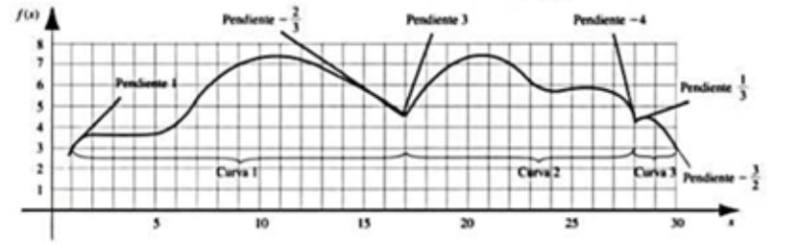
¿Por qué escogimos este problema?
FACILIDAD PARA HACER LA IMAGEN
Se consideró la cantidad de veces que llegar a pasar función por la misma X
Cantidad de curvas de la imagen

Slide 3
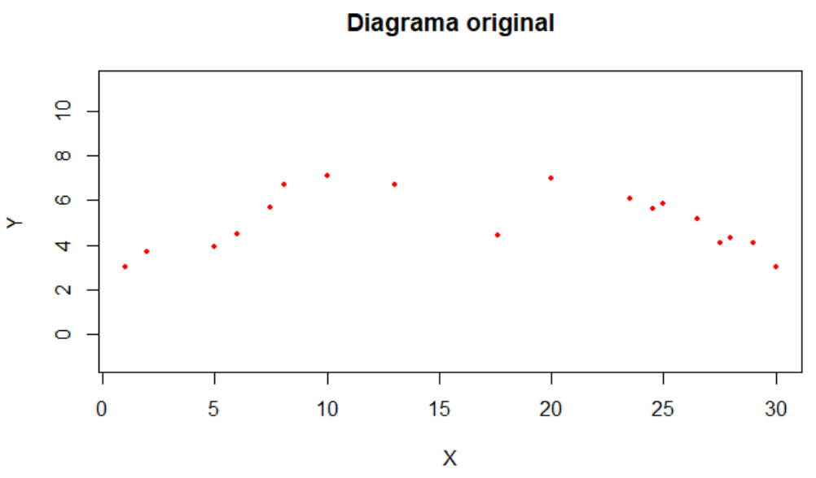
Puntos originales

Slide 4
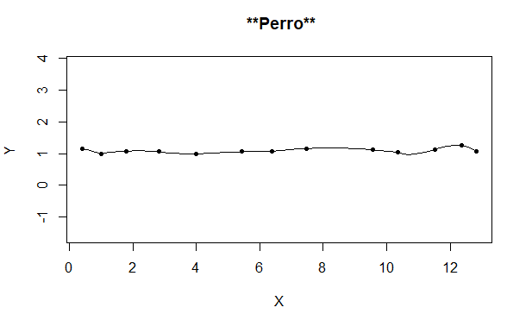
Puntos agregados

Slide 5
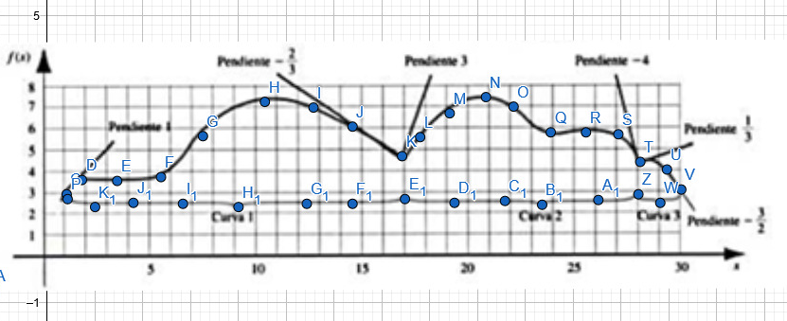
Se tomó la silueta original del perro y se cargó en la plataforma de GeoGebra, esto con el fin de poder observar claramente la imagen

Slide 6
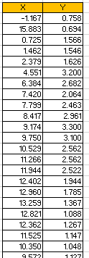
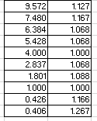
Los puntos se encuentran en la siguiente tabla

Slide 7
Interpolacion Lagrange Baricentrico

Slide 8
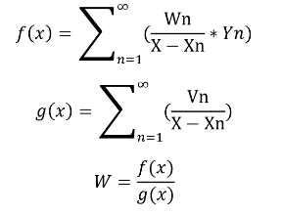
Interpola una función en todo un intervalo con un polinomio interpolante
Fórmula teórica para hallar el polinomio (W):
– Siendo Xn y Yn los valores de X y Y de los puntos escogidos.
– Siendo X un valor del nodo a evaluar.
– Siendo Wn y Vn los pesos baricéntricos en n posición.
HLDC 2020

Slide 9
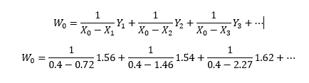
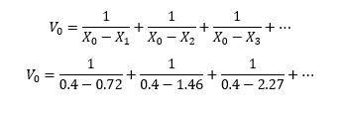
2. Abrir la sumatoria f(x) respecto al peso baricentrico:
– Ejemplo con W en la posición 0:
3. Abrir la sumatoria g(x) respecto al peso baricéntrico:
– Ejemplo con V en la posición 0:
– Cuando Xo sea igual que Xn, se ignora ese término en la sumatoria.
– Cuando Xo sea igual que Xn, se ignora ese término en la sumatoria.
.

Slide 10
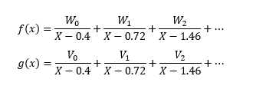
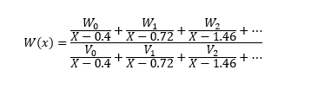
4. Reemplazar en f(x) y g(x) los pesos baricéntricos correspondientes:
– El polinomio de Lagrange baricéntrico es:
.

Slide 11

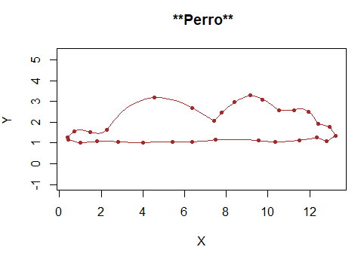
Gráfica en R

Slide 12
Cota de numeros
Desde 1 - 17. Punto intermedio: 7
Desde 18 - 30. Punto intermedio: 24

Slide 13

Referencias
https://tecdigital.tec.ac.cr/revistamatematica/Secciones/Matematica_Algoritmos_Programacion/RevistaDigital_WMora_V16_n1_2015/RevistaDigital_WMora_V16_n2_2015.pdf
HLDC 2020

